Slide 1
e – Zone
지식공유 플랫폼

Slide 2
목차
개요
유즈케이스
요구사항 정의서
[DB 설계] ERD 설계
최종 구현 현황
화면설계 및 구현
최종 FeedBack

Slide 3
1. 개요
지식공유 플랫폼 e-zone

Slide 4
1. 개요
지식 공유에 대한 관심도 증가
관심사가 다양해짐에 따라 원하는 지식의 범위도 세분화 됨
세분화 된 개인의 관심사에 맞는 지식을 공유할 수 있는 세미나를 열고
그를 위한 장소 제공
모든 사람이 세미나의 주최자, 참가자가 될 수 있는 밋업 기능
다뤄 본 적 없었던 예약 시스템을 구현해 보기 위한 프로젝트

Slide 5
2. 유즈케이스
지식공유 플랫폼 e-zone

Slide 6

2. 유즈케이스
메인화면
로그인 / 회원가입
메인화면 관리
(캐러셀 이미지)
마이페이지
세미나존 조회
세미나존 대여 예약
및 세미나 개최
회원 관리
세미나존 문의하기
세미나존 후기
세미나존 관리
세미나 조회
세미나 참여 신청
사용자
밋업 조회 및 등록
세미나 문의하기
세미나 관리
관리자
세미나 후기
불량 세미나 신고
밋업 참가신청
e-Zone Q&A 등록
게시판 관리
(Q&A답변)
Q&A
공지사항
관리자 계정 관리
게시판 확인
FAQ

Slide 7
3. 요구사항 정의서
지식공유 플랫폼 e-zone

Slide 8
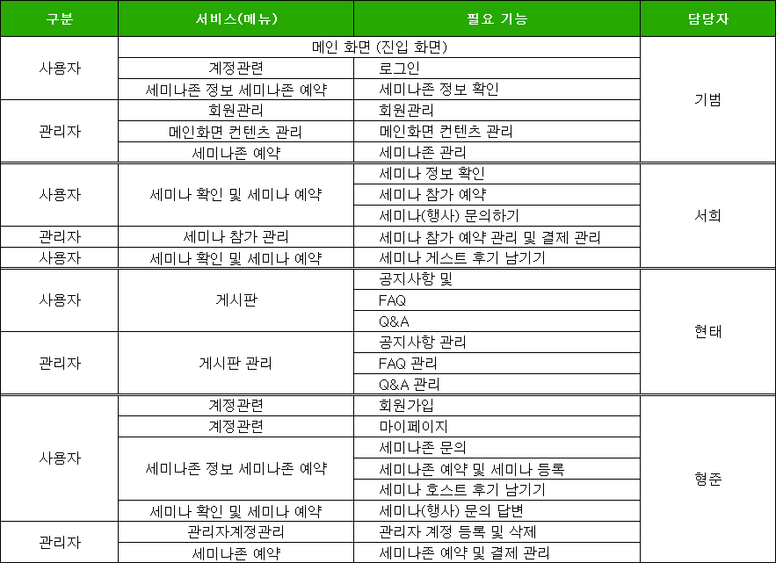
요구사항 정의서 (개괄)

Slide 9
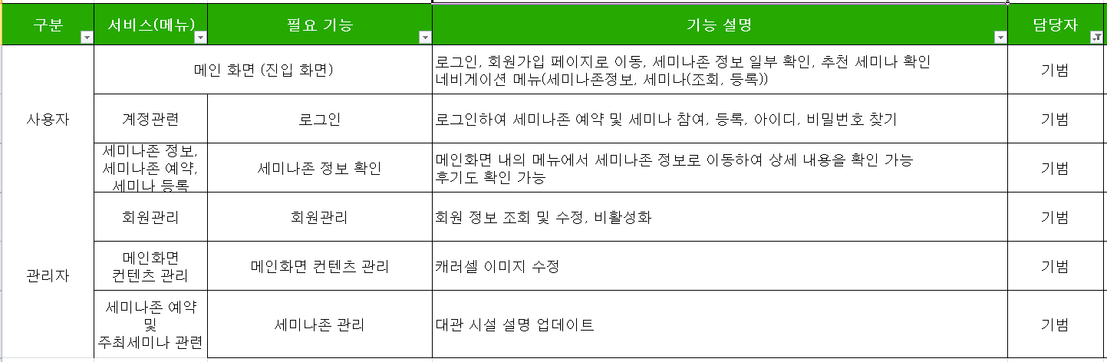
요구사항 정의서 (상세 - 기범)

Slide 10
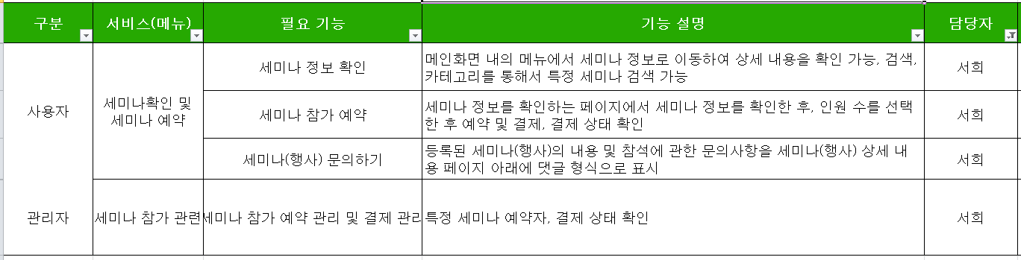
요구사항 정의서 (상세 - 서희)

Slide 11
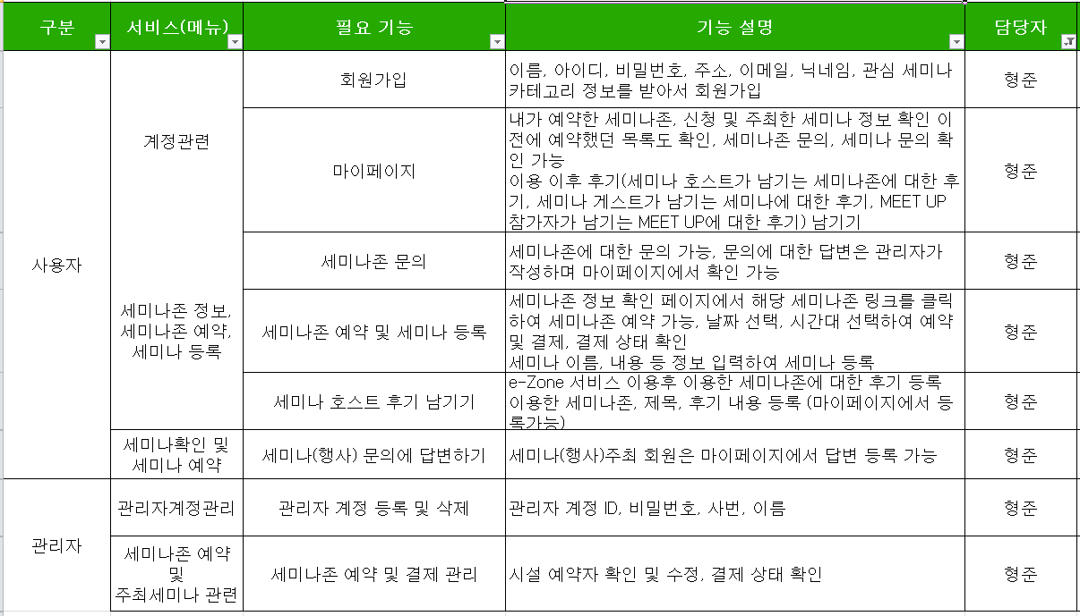
요구사항 정의서 (상세 - 형준)

Slide 12
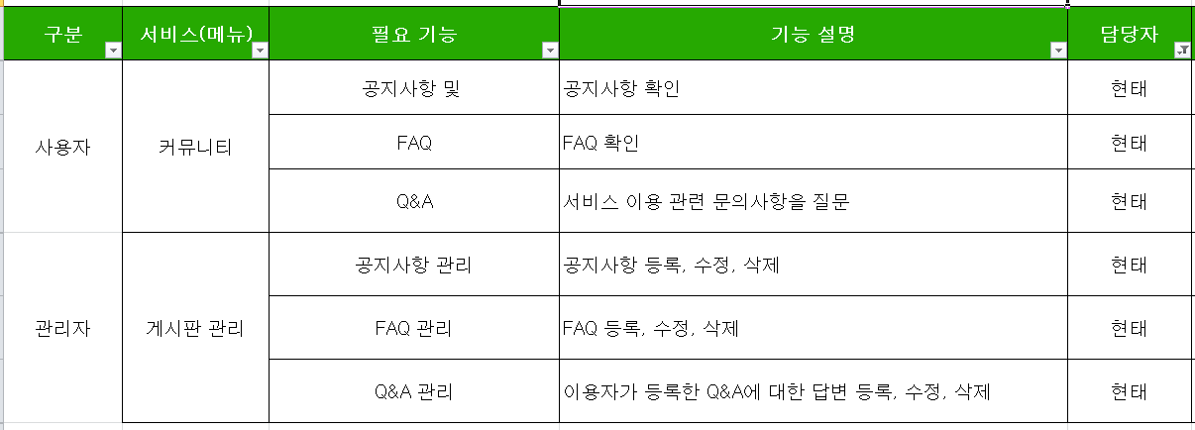
요구사항 정의서 (상세 - 현태)

Slide 13
4. [DB 설계] ERD 설계
지식공유 플랫폼 e-zone

Slide 14
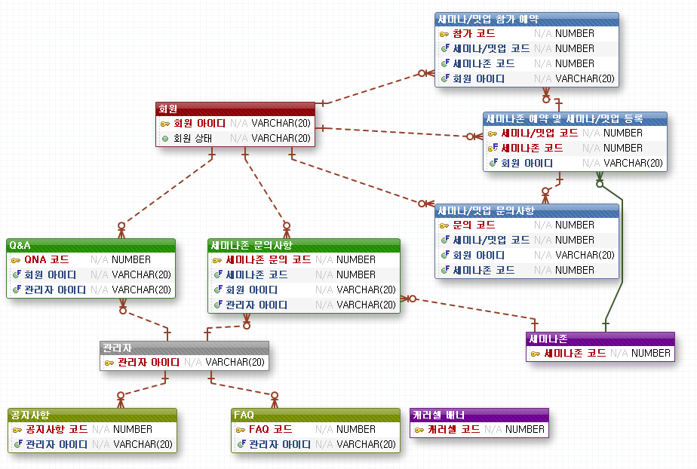
[DB 설계] ERD 논리설계 (초기)

Slide 15
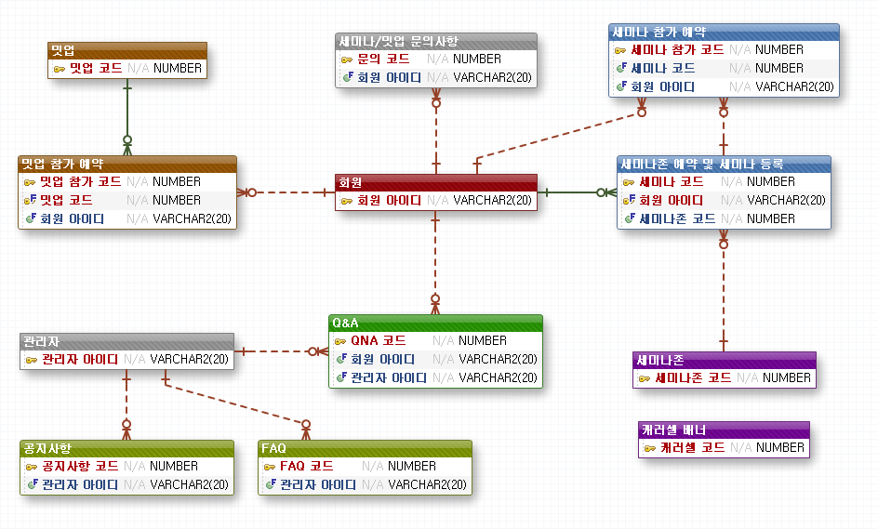
[DB 설계] ERD 논리설계 (최종) – 테이블 관계 및 주요 키

Slide 16
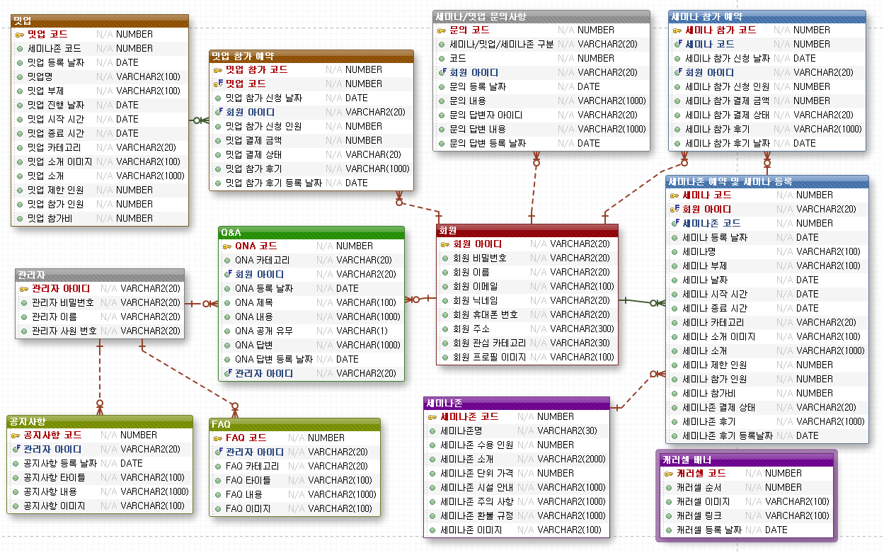
[DB 설계] ERD 논리설계 (최종)

Slide 17
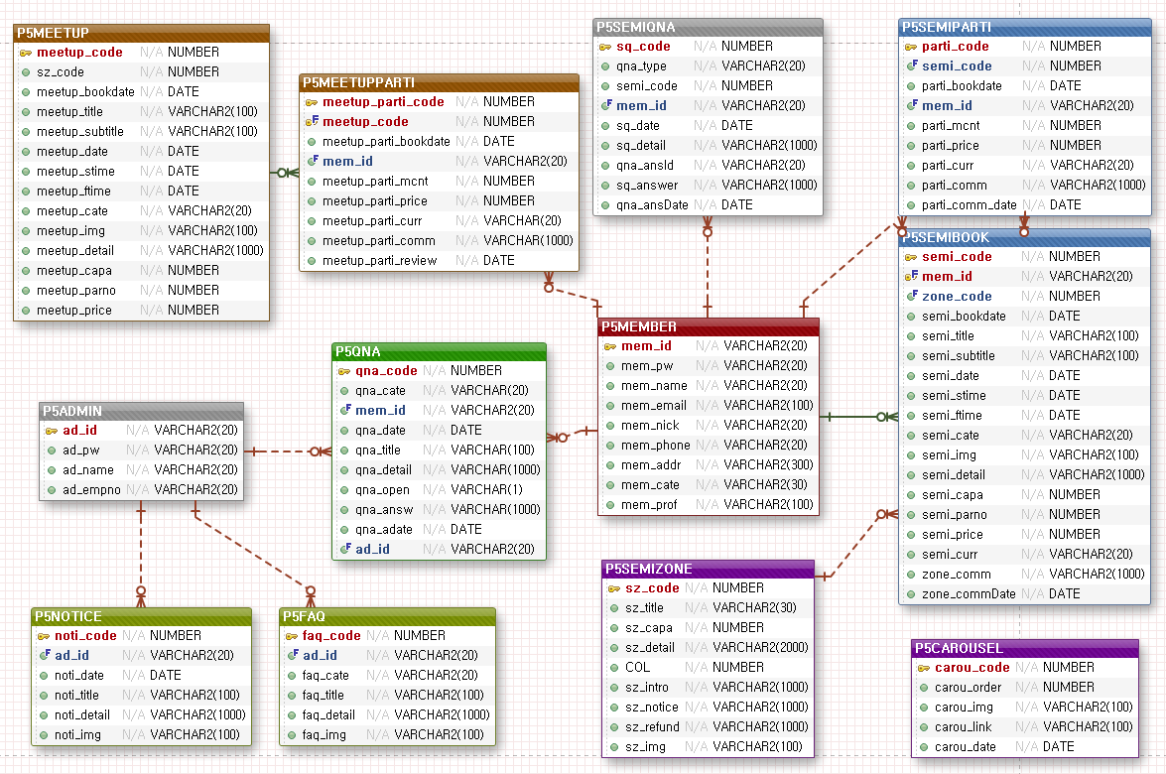
[DB 설계] ERD 물리설계 (최종)

Slide 18
5. 최종 구현 현황
지식공유 플랫폼 e-zone

Slide 19
6. 화면 설계 및 구현
지식공유 플랫폼

Slide 20

이형준
화면 설계서

Slide 21
유서희
화면 설계서

Slide 22
권기범
화면 설계서

Slide 23
김현태
화면 설계서

Slide 24
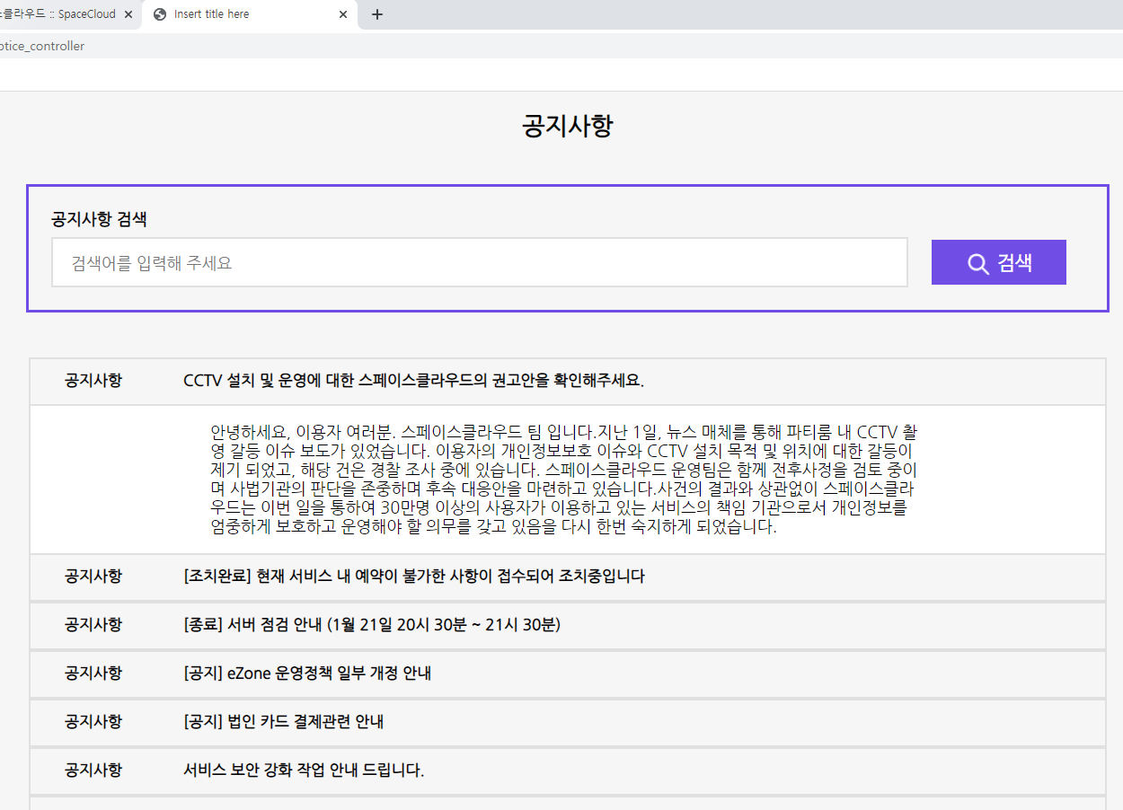
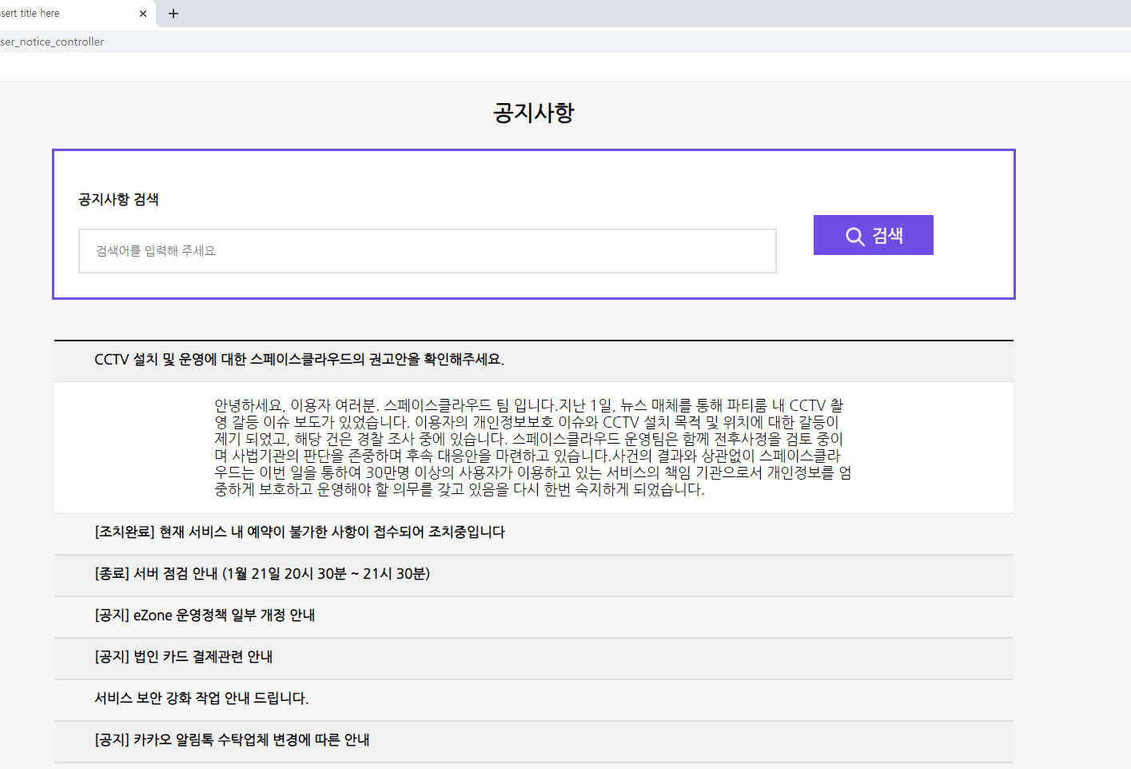
[피드백] 사용자 - 웹 - 게시판 – 공지사항
화면코드
ht_user_w_notice

Slide 25
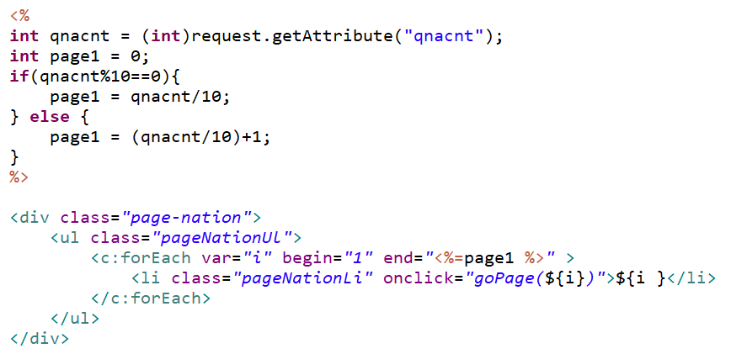
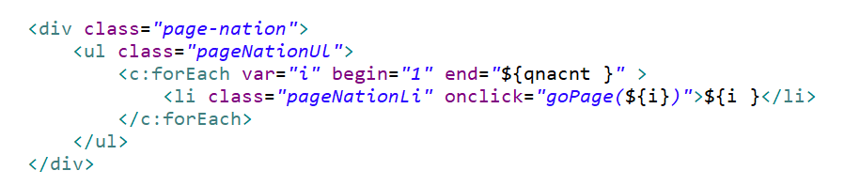
[피드백] 사용자 - 웹 - 게시판 – 공지사항
화면코드
ht_user_w_notice

Slide 26
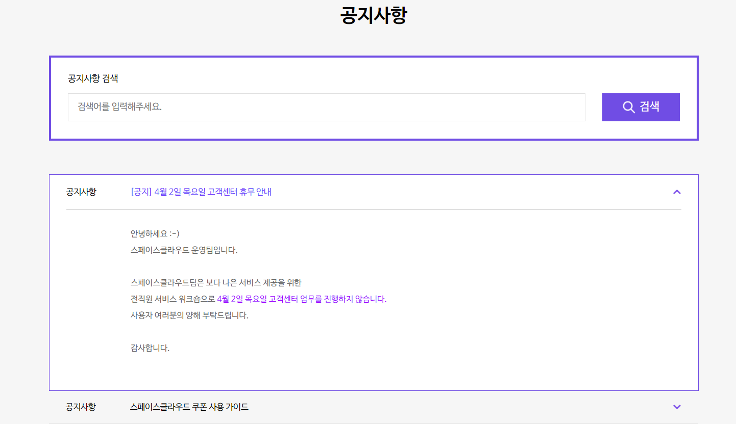
[화면 설계] 사용자 - 웹 - 게시판 - 공지사항
화면코드
ht_user_w_notice
#
1 | 검색어 입력을 통한 공지사항 검색
2 | 제목을 클릭하면 summary, detail 태그의 형식으로 공지사항 내용 표시
3
4
5
 | jQuery – 아코디언 메서드 사용
1
2

Slide 27
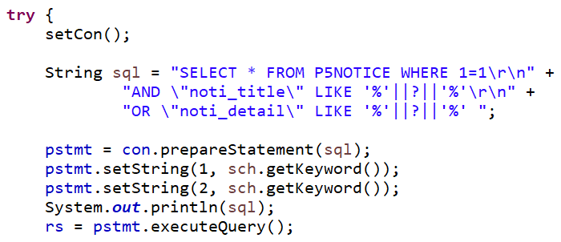
[화면 구현] 사용자 - 웹 - 게시판 - 공지사항
화면코드
ht_user_w_notice

Slide 28
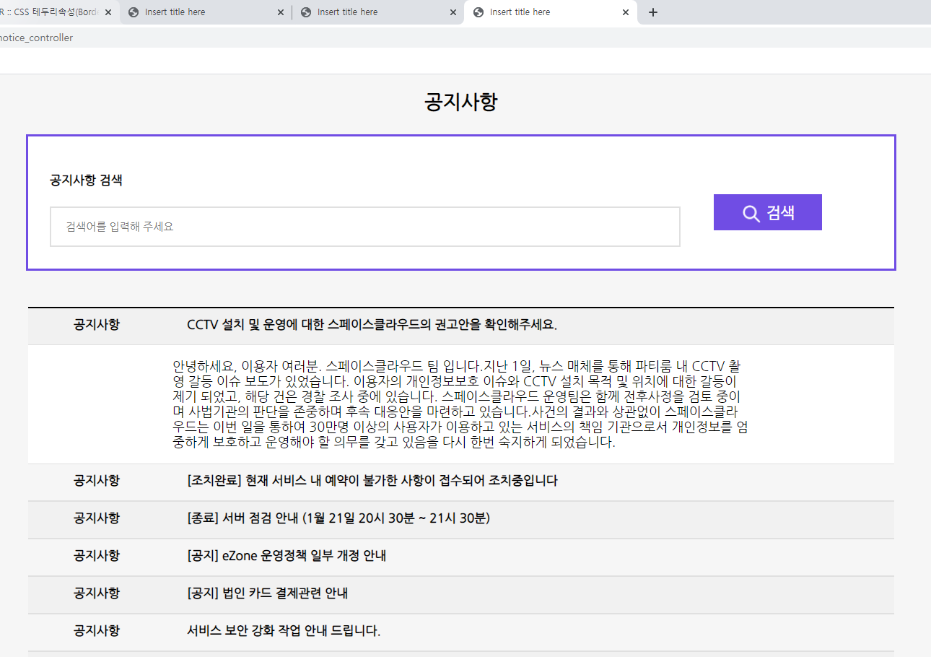
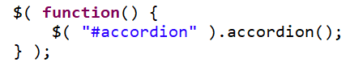
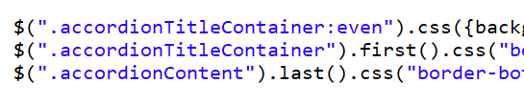
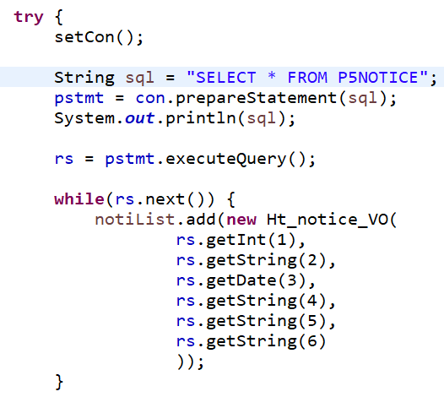
[화면 구현] 사용자 - 웹 - 게시판 - 공지사항
화면코드
ht_user_w_notice

Slide 29
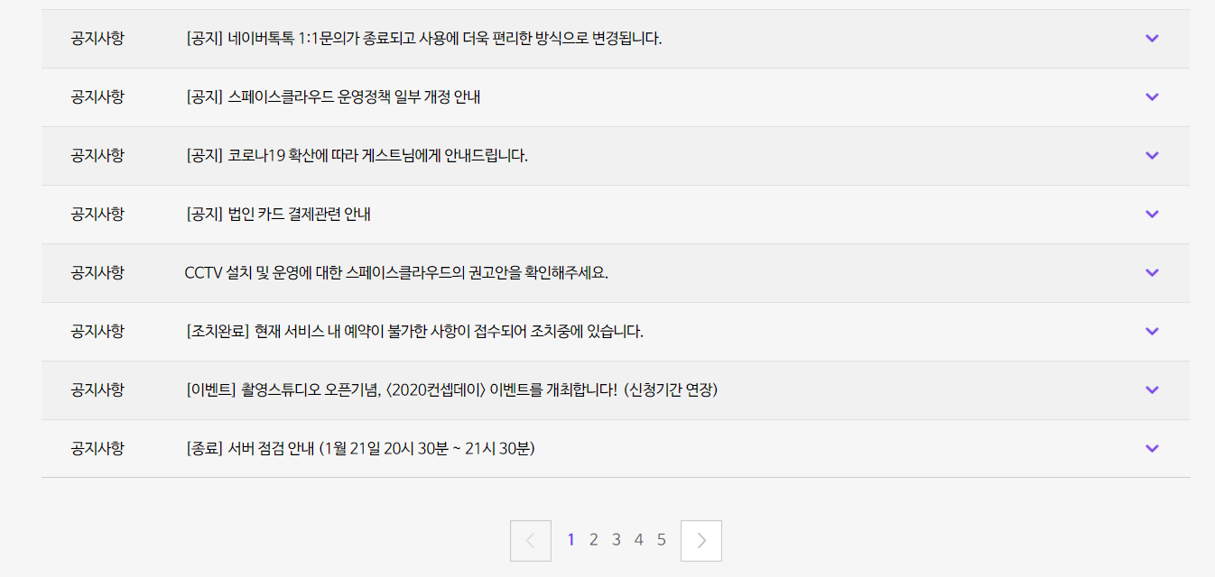
[화면 설계] 사용자 - 웹 - 게시판 - 공지사항
화면코드
ht_user_w_notice
#
3 | 글 10개 단위로 페이지 네이션 구현
 | 날짜는 – datepicker Dialog – 등록 하는 창 불러올 때

Slide 30
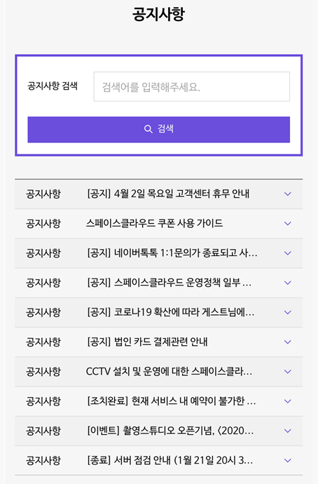
[화면 설계] 사용자 - 모바일 - 게시판 - 공지사항
화면코드
ht_user_m_notice
1
#
1 | 텍스트뷰, 버튼을 이용한 검색 기능을 포함한 화면 구현
2 | 리스트뷰를 이용한 공지사항 목록 표시
3
4
5
2

Slide 31
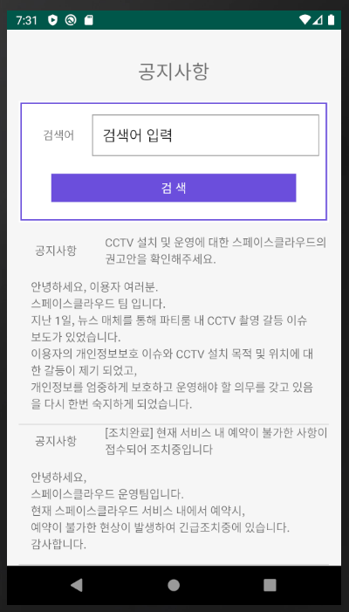
[화면 구현] 사용자 - 모바일 - 게시판 - 공지사항
화면코드
ht_user_m_notice
1
#
1 | 텍스트뷰, 버튼을 이용한 검색 기능을 포함한 화면 구현
2 | 리스트뷰를 이용한 공지사항 목록 표시
3
4
5
2

Slide 32
[화면 구현] 사용자 - 모바일 - 게시판 - 공지사항
화면코드
ht_user_m_notice
1
2

Slide 33
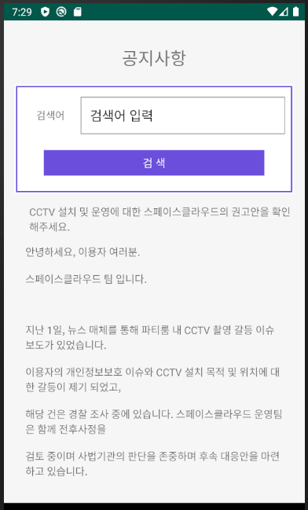
[화면 구현] 사용자 - 모바일 - 게시판 - 공지사항
화면코드
ht_user_m_notice
1
2

Slide 34
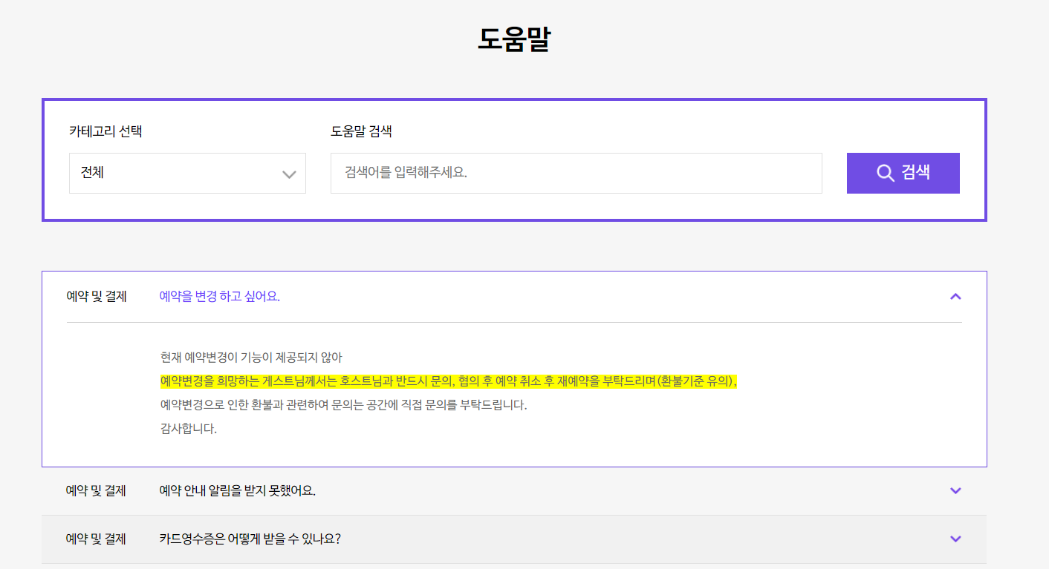
[화면 설계] 사용자 - 웹 - 게시판 - FAQ
FAQ
화면코드
ht_user_w_faq
1
#
1 | 카테고리 선택 및 검색어를 입력하여 관련 FAQ 검색 기능 구현
2 | 제목 클릭하면 summary, detail 태그 형식으로 FAQ 내용 표시
3
4
5
1

Slide 35
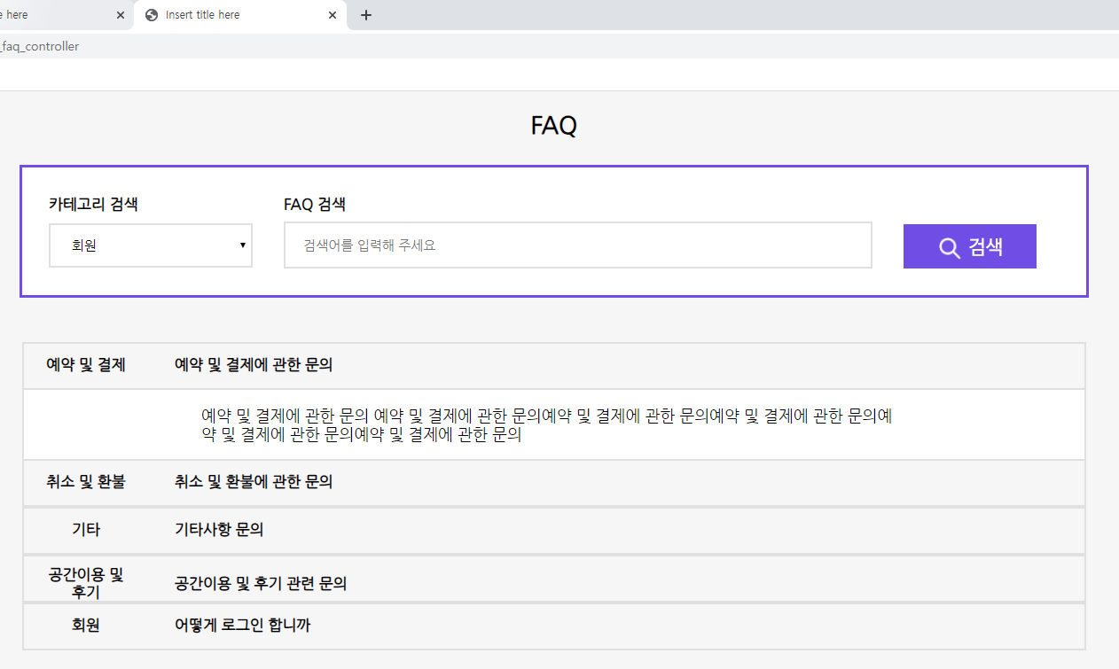
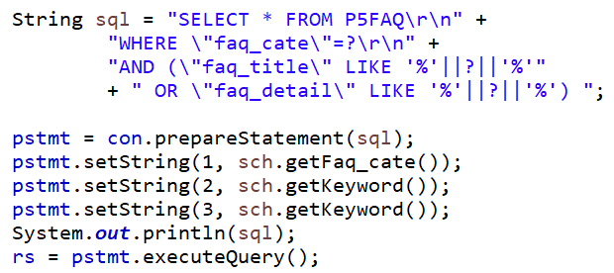
[화면 구현] 사용자 - 웹 - 게시판 - FAQ
화면코드
ht_user_w_faq

Slide 36
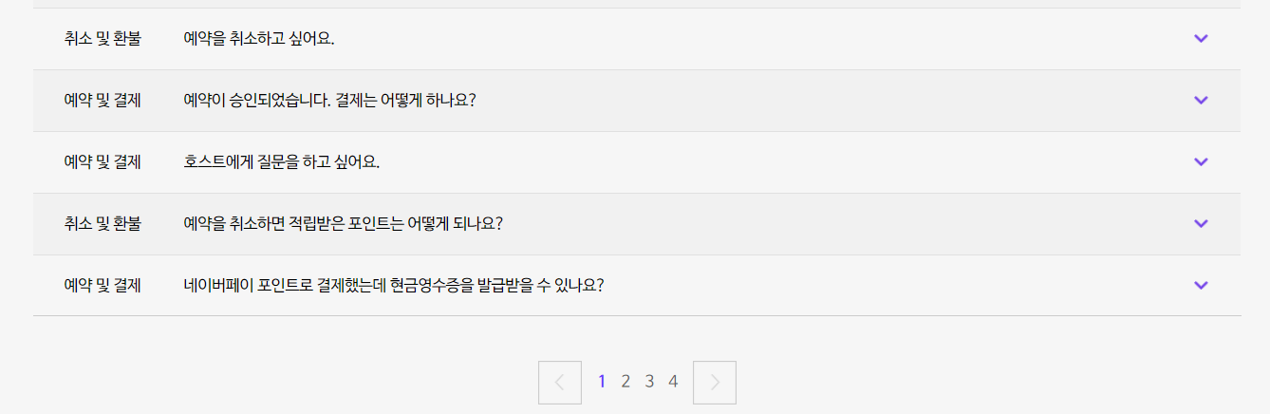
[화면 설계] 사용자 - 웹 - 게시판 - FAQ
화면코드
ht_user_w_faq
#
3 | 글 10개 단위로 페이지 네이션 구현
3

Slide 37
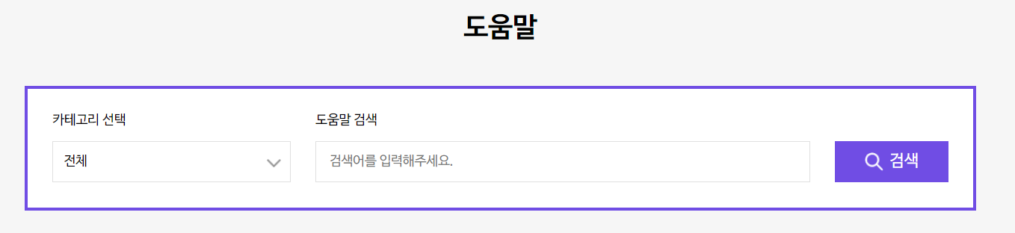
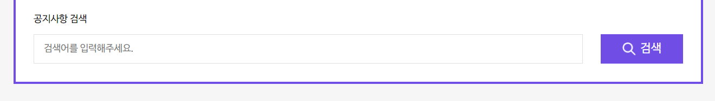
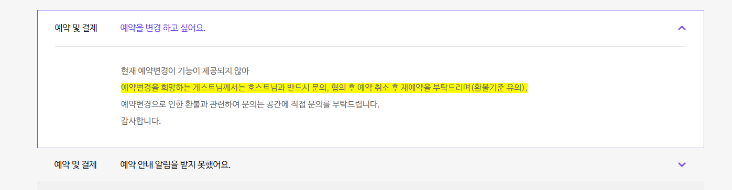
[화면 설계] 사용자 - 웹 - 게시판 – Q&A
화면코드
ht_user_w_qna
Q&A
#
1 | 카테고리 선택, Q&A 제목 입력, Q&A 내용 입력, 공개 or 비공개 구분 선택하여 Q&A 등록
2 | 제목 클릭하면 summary, detail 태그 형식으로 Q&A 내용 표시 비공개 Q&A의 경우 비공개 글입니다로 표시
3
4
5
제목 입력
제목을
1
내용 입력
내용을
2

Slide 38
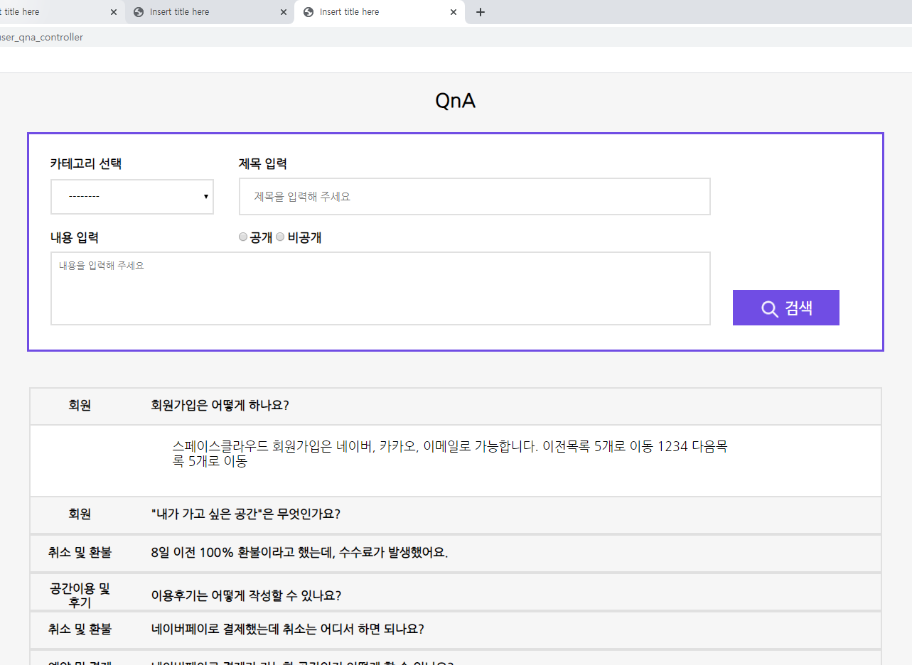
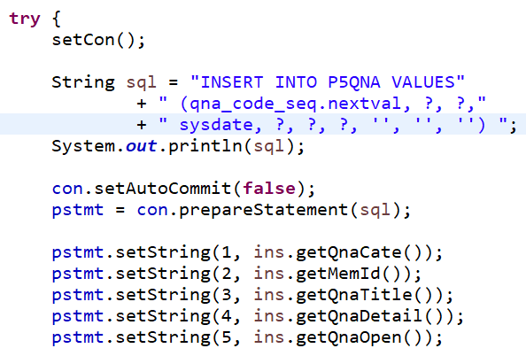
[화면 구현] 사용자 - 웹 - 게시판 – Q&A
화면코드
ht_user_w_qna
1

Slide 39
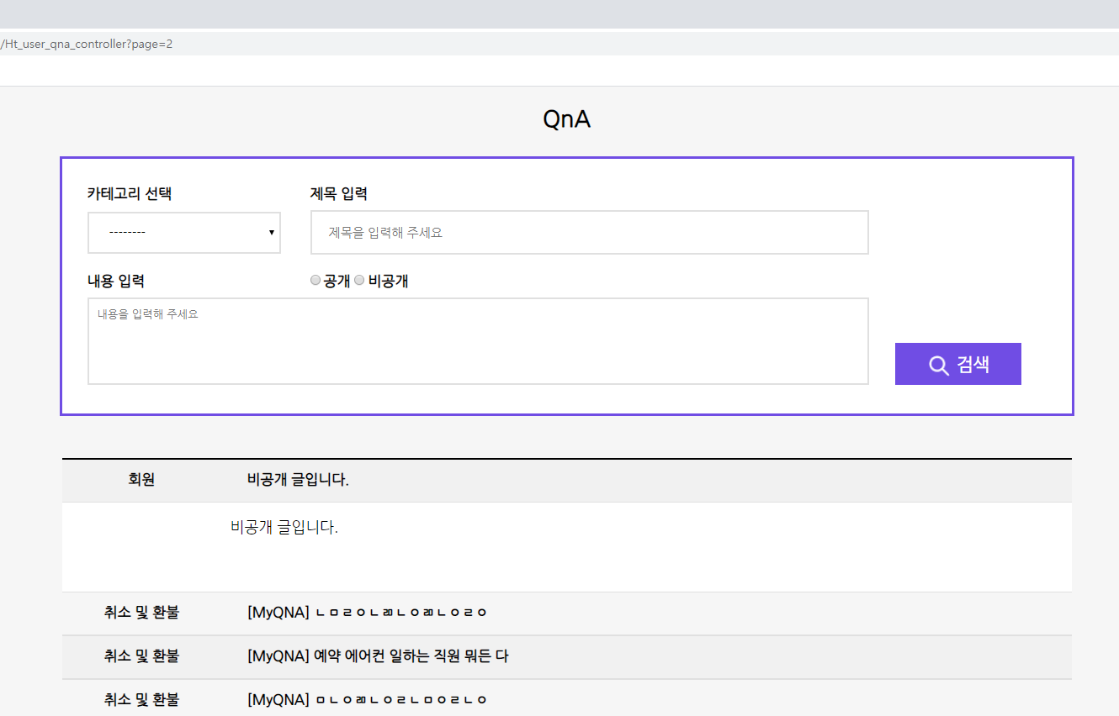
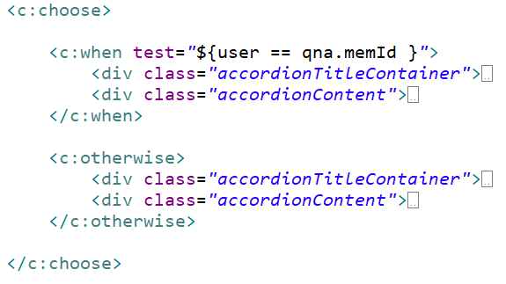
[화면 구현] 사용자 - 웹 - 게시판 – Q&A
화면코드
ht_user_w_qna
1

Slide 40
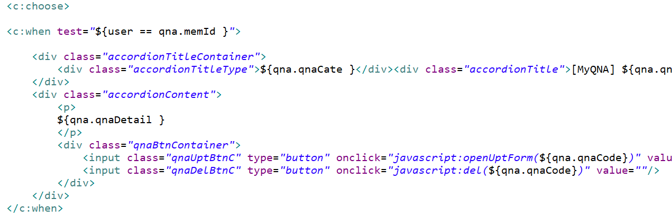
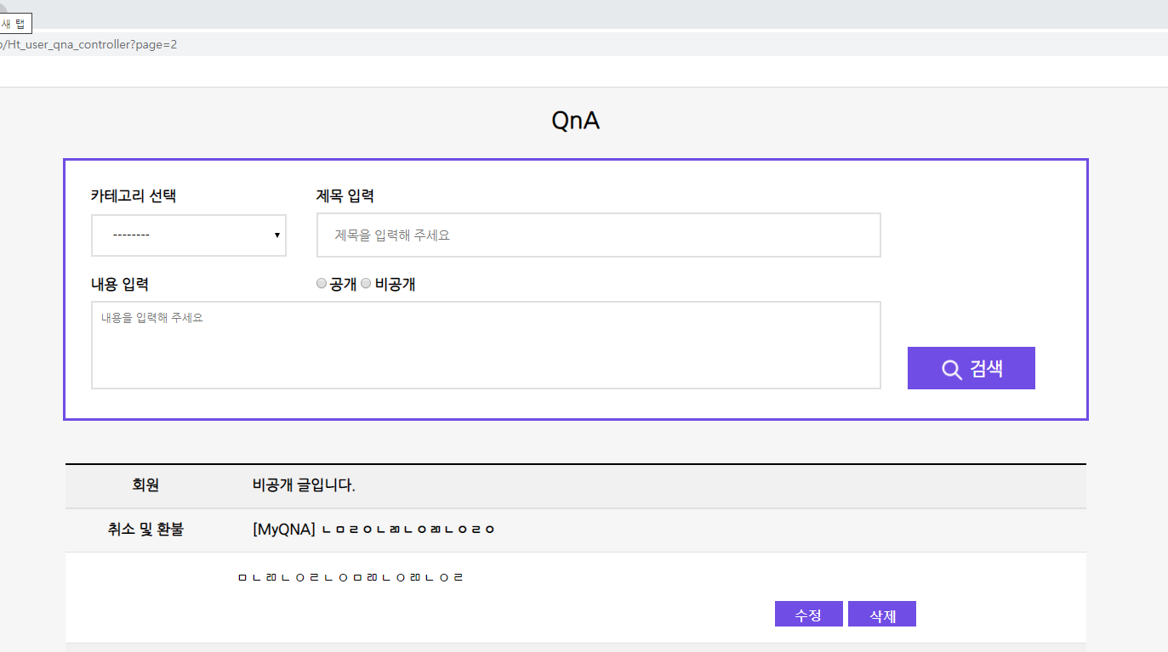
[화면 구현] 사용자 - 웹 - 게시판 – Q&A
화면코드
ht_user_w_qna
1

Slide 41
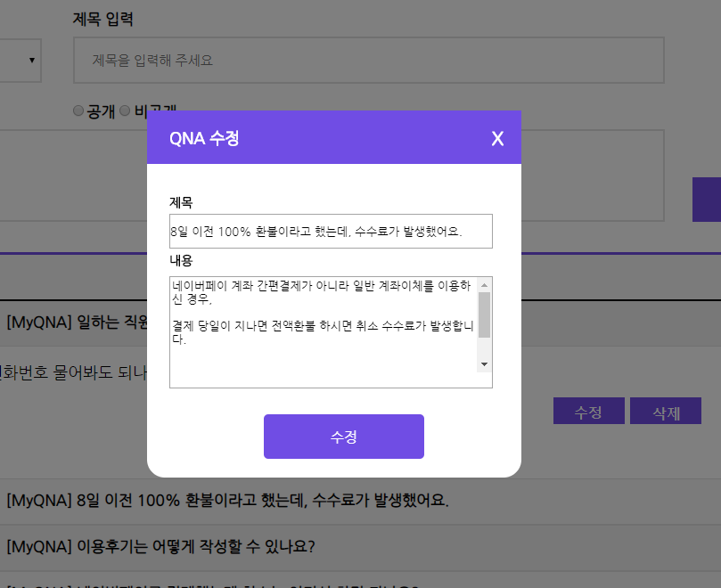
[화면 구현] 사용자 - 웹 - 게시판 – Q&A
화면코드
ht_user_w_qna

Slide 42
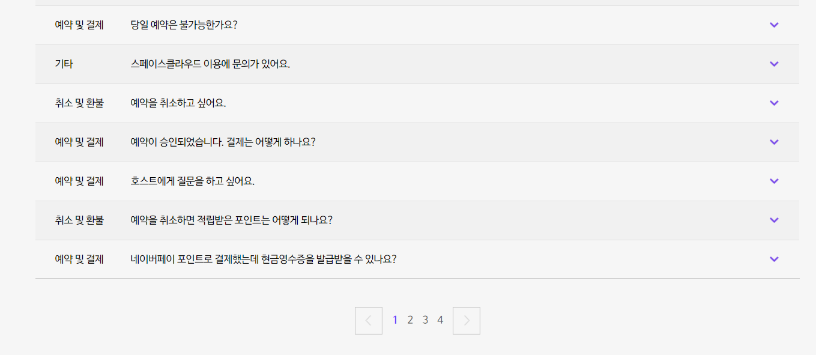
[화면 설계] 사용자 - 웹 - 게시판 – Q&A
화면코드
ht_user_w_qna
#
3 | 글 10개 단위 페이지 네이션 구현
3

Slide 43
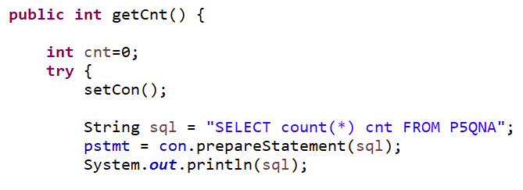
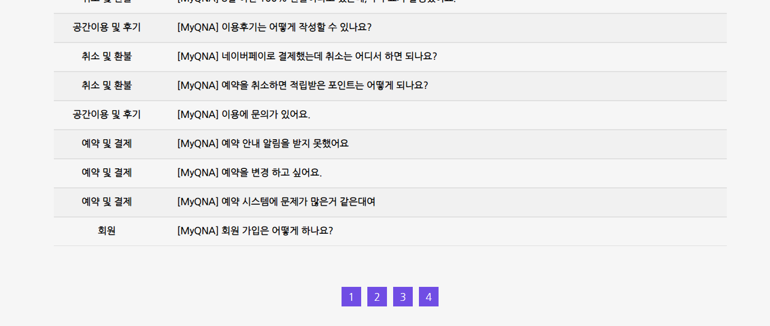
[화면 구현] 사용자 - 웹 - 게시판 – Q&A
화면코드
ht_user_w_qna
3

Slide 44
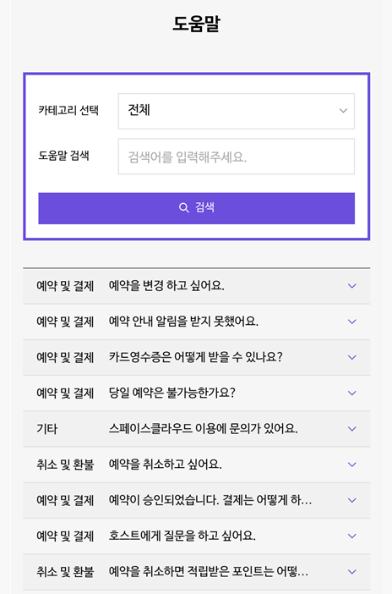
[화면 설계] 사용자 - 모바일 - 게시판 – Q&A
Q&A
화면코드
ht_user_m_qna
1
#
1 | 스피너, 텍스트뷰, 버튼을 이용한 검색 기능을 포함한 화면 구현
2 | 리스트뷰를 이용한 FAQ 목록 표시
3
4
5
2

Slide 45
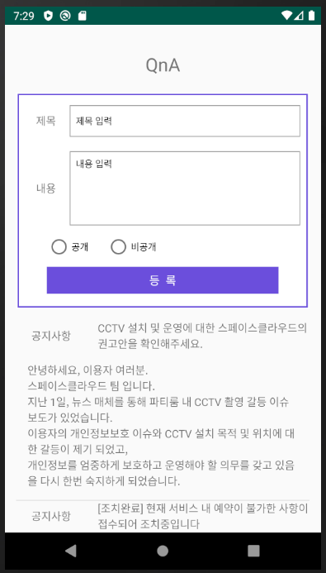
[화면 구현] 사용자 - 모바일 - 게시판 – Q&A
화면코드
ht_user_m_qna
1
2

Slide 46
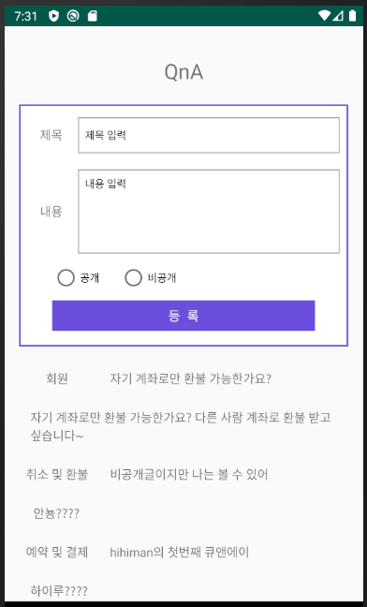
[화면 구현] 사용자 - 모바일 - 게시판 – Q&A
화면코드
ht_user_m_qna
1
2

Slide 47
최종 FeedBack
지식공유 플랫폼

Slide 48

최종 FeedBack

Slide 49
THANK YOU
http://192.168.4.14:6080/e_Zones/main.do

Slide 50
양식 통일
지식공유 플랫폼

Slide 51
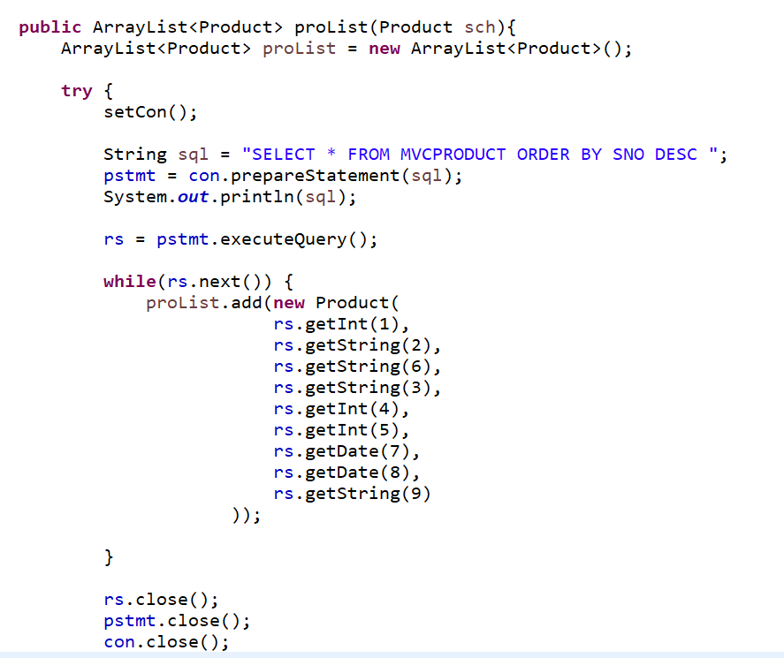
양식 통일
PREPARED STATEMENT 사용
컬럼은 숫자 형식으로

Slide 52
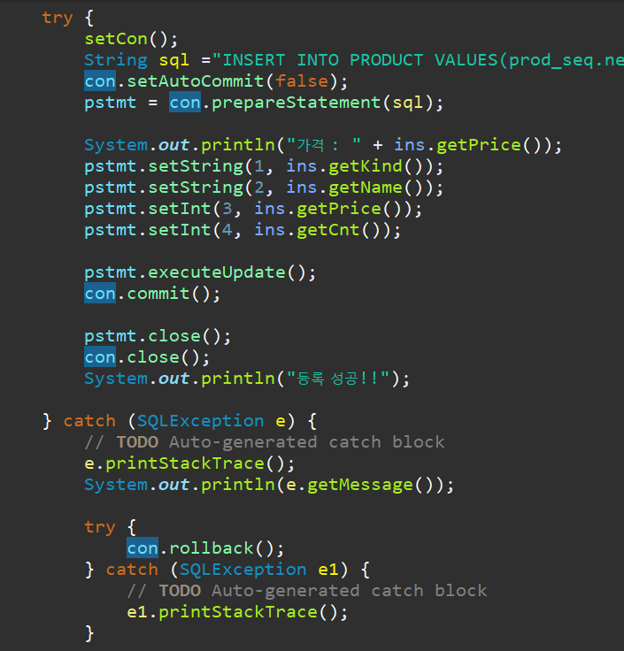
양식 통일
PREPARED STATEMENT 사용
컬럼은 숫자 형식으로

Slide 53
양식 통일
 | 통일 양식
JAVA 패키지명 | ezone
JAVA DAO | ezone.dao.-----
JAVA SERVICE | ezone.service.-----
JAVA CONTROLLER | ezone.controller.----
JAVA VO | ezone.vo.----
JAVA API | ezone.api.----
VO Date 데이터 타입 | Java에서 import할 경우 import java.sql.Date 사용 (import java.util.Date (x))
코드형 데이터 | 가운데 정렬
숫자형 데이터 | 오른쪽 정렬, 천 단위 콤마(,)
문자열 데이터 | 왼쪽 정렬

Slide 54
양식 통일 – DB SEQUENCE
테이블명 | 컬럼명 | SEQUENCE명 | 시작 SEQUENCE
세미나존 예약 및 세미나 등록 | 세미나 코드 | semi_code_seq | 1100000
세미나 참가 예약 | 세미나 참가 코드 | parti_code_seq | 1200000
밋업 | 밋업 코드 | mu_code_seq | 2100000
밋업 참가 예약 | 밋업 참가 코드 | mu_parti_code | 2200000
세미나/밋업 문의사항 | 문의 코드 | sq_code_seq | 3100000
Q&A | QNA | qna_code_seq | 3200000
공지사항 | 공지사항 코드 | noti_code_seq | 4100000
FAQ | FAQ 코드 | faq_code_seq | 4200000
세미나존 | 세미나존 코드 | sz_code_seq | 5100000
캐러셀 배너 | 캐러셀 코드 | carou_code_seq | 6100000

Slide 55
권기범
화면 설계서

Slide 56
유서희
화면 설계서

Slide 57
이형준
화면 설계서

Slide 58
김현태
화면 설계서

Slide 59
[화면 설계] 사용자 - 웹 - 게시판 - 공지사항
화면코드
ht_user_w_notice
#
1 | 검색어 입력을 통한 공지사항 검색
2 | 제목을 클릭하면 summary, detail 태그의 형식으로 공지사항 내용 표시
3
4
5
 | jQuery – 아코디언 메서드 사용
1
2

Slide 60
[화면 구현] 사용자 - 웹 - 게시판 - 공지사항
화면코드
ht_user_w_notice

Slide 61
[화면 구현] 사용자 - 웹 - 게시판 - 공지사항
화면코드
ht_user_w_notice

Slide 62
[화면 설계] 사용자 - 웹 - 게시판 - 공지사항
화면코드
ht_user_w_notice
#
3 | 글 10개 단위로 페이지 네이션 구현
 | 날짜는 – datepicker Dialog – 등록 하는 창 불러올 때

Slide 63
[화면 설계] 사용자 - 모바일 - 게시판 - 공지사항
화면코드
ht_user_m_notice
1
#
1 | 텍스트뷰, 버튼을 이용한 검색 기능을 포함한 화면 구현
2 | 리스트뷰를 이용한 공지사항 목록 표시
3
4
5
2

Slide 64
[화면 구현] 사용자 - 모바일 - 게시판 - 공지사항
화면코드
ht_user_m_notice
1
#
1 | 텍스트뷰, 버튼을 이용한 검색 기능을 포함한 화면 구현
2 | 리스트뷰를 이용한 공지사항 목록 표시
3
4
5
2

Slide 65
[화면 구현] 사용자 - 모바일 - 게시판 - 공지사항
화면코드
ht_user_m_notice
1
2

Slide 66
[화면 구현] 사용자 - 모바일 - 게시판 - 공지사항
화면코드
ht_user_m_notice
1
2

Slide 67
[화면 설계] 사용자 - 웹 - 게시판 - FAQ
FAQ
화면코드
ht_user_w_faq
1
#
1 | 카테고리 선택 및 검색어를 입력하여 관련 FAQ 검색 기능 구현
2 | 제목 클릭하면 summary, detail 태그 형식으로 FAQ 내용 표시
3
4
5
1

Slide 68
[화면 구현] 사용자 - 웹 - 게시판 - FAQ
화면코드
ht_user_w_faq

Slide 69
[화면 설계] 사용자 - 웹 - 게시판 - FAQ
화면코드
ht_user_w_faq
#
3 | 글 10개 단위로 페이지 네이션 구현
3

Slide 70
[화면 설계] 사용자 - 모바일 - 게시판 - FAQ
FAQ
화면코드
ht_user_m_faq
1
#
1 | 스피너, 텍스트뷰, 버튼을 이용한 검색 기능을 포함한 화면 구현
2 | 리스트뷰를 이용한 FAQ 목록 표시
3
4
5
2

Slide 71
[화면 설계] 사용자 - 웹 - 게시판 – Q&A
화면코드
ht_user_w_qna
Q&A
#
1 | 카테고리 선택, Q&A 제목 입력, Q&A 내용 입력, 공개 or 비공개 구분 선택하여 Q&A 등록
2 | 제목 클릭하면 summary, detail 태그 형식으로 Q&A 내용 표시 비공개 Q&A의 경우 비공개 글입니다로 표시
3
4
5
제목 입력
제목을
1
내용 입력
내용을
2

Slide 72
[화면 구현] 사용자 - 웹 - 게시판 – Q&A
화면코드
ht_user_w_qna
1

Slide 73
[화면 구현] 사용자 - 웹 - 게시판 – Q&A
화면코드
ht_user_w_qna
1

Slide 74
[화면 구현] 사용자 - 웹 - 게시판 – Q&A
화면코드
ht_user_w_qna
1

Slide 75
[화면 구현] 사용자 - 웹 - 게시판 – Q&A
화면코드
ht_user_w_qna

Slide 76
[화면 설계] 사용자 - 웹 - 게시판 – Q&A
화면코드
ht_user_w_qna
#
3 | 글 10개 단위 페이지 네이션 구현
3

Slide 77
[화면 구현] 사용자 - 웹 - 게시판 – Q&A
화면코드
ht_user_w_qna
3

Slide 78
[화면 설계] 사용자 - 모바일 - 게시판 – Q&A
Q&A
화면코드
ht_user_m_qna
1
#
1 | 스피너, 텍스트뷰, 버튼을 이용한 검색 기능을 포함한 화면 구현
2 | 리스트뷰를 이용한 FAQ 목록 표시
3
4
5
2

Slide 79
[화면 구현] 사용자 - 모바일 - 게시판 – Q&A
화면코드
ht_user_m_qna
1
2

Slide 80
[화면 구현] 사용자 - 모바일 - 게시판 – Q&A
화면코드
ht_user_m_qna
1
2

Slide 81
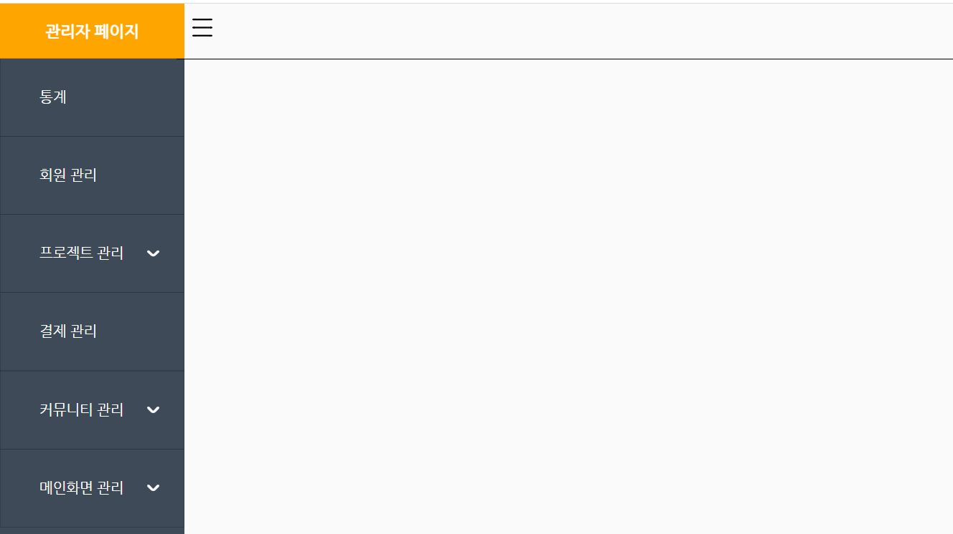

[화면 설계] 관리자 - 게시판 관리 – 공지사항 관리
화면코드
ht_admin_notice
공지사항 관리
#
1 | 등록된 공지사항 목록을 테이블 형식으로 표시
2 | 글 10개 단위 페이지 네이션 구현
3 | 등록버튼 클릭시 공지사항 등록 창을 모달로 호출
4
5
코드 | 제목 | 작성일 | 작성자
1000005 | [공지] 4월 2일 목요일 고객센터 휴무 안내 | 2020-03-31 | admin01
1000004 | [공지] 네이버톡톡 1:1문의가 종료되고 사용에 더욱 편리한 방식으로 변경됩니다. | 2020-03-30 | admin02
1000003 | CCTV 설치 및 운영에 대한 e-Zone의 권고안을 확인해주세요. | 2020-03-17 | admin01
1000002 | [조치완료] 현재 서비스 내 예약이 불가한 사항이 접수되어 조치중에 있습니다. | 2020-03-01 | admin02
1000001 | [종료] 서버 점검 안내 (1월 21일 20시 30분 ~ 21시 30분) | 2020-02-19 | adminX
1
2
3
등록

Slide 82
[화면 설계] 관리자 - 게시판 관리 – 공지사항 관리
화면코드
ht_admin_notice
#
4 | 제목 클릭하면 summary, detail 태그 형식으로 공지사항 내용 표시 수정 – 수정 및 삭제 기능 포함한 화면 호출 삭제 – 삭제하시겠습니까? 확인 후 삭제 처리
공지사항 관리
코드 | 제목 | 작성일 | 작성자
1000005 | [공지] 4월 2일 목요일 고객센터 휴무 안내 | 2020-03-31 | admin01
 | 안녕하세요, 이용자님. e-Zone 운영팀 입니다. e-Zone의 원활한 서비스 제공을 위해 서버 점검이 진행됩니다. 일시 : 20년 1월 21일 20시 30분 ~ 21시 30분 해당 시간동안 서비스 이용이 원활하지 않을 수 있습니다. 더욱 나은 서비스 제공을 위해 최선을 다하는 e-Zone가 되겠습니다. 감사합니다.
1000004 | [공지] 네이버톡톡 1:1문의가 종료되고 사용에 더욱 편리한 방식으로 변경됩니다. | 2020-03-30 | admin02
4
수정
삭제
등록

Slide 83
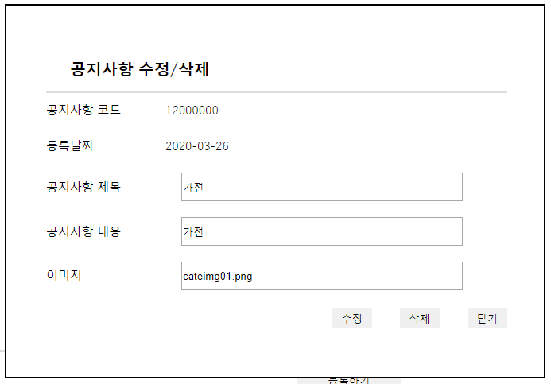
[화면 설계] 관리자 - 게시판 관리 – 공지사항 관리
화면코드
ht_admin_notice
공지사항 관리
#
5 | 공지사항 상세 내용 호출 및 제목, 내용, 이미지 수정 가능한 input text 이용 수정 – 수정 완료 버튼 삭제 – 삭제하시겠습니까? 확인 후 삭제 또는 취소 닫기 – 호출 된 모달창 닫기
코드 | 제목 | 작성일 | 작성자
1000005 | [공지] 4월 2일 목요일 고객센터 휴무 안내 | 2020-03-31 | admin01
 | 안녕하세요, 이용자님. e-Zone 운영팀 입니다. e-Zone의 원활한 서비스 제공을 위해 서버 점검이 진행됩니다. 일시 : 20년 1월 21일 20시 30분 ~ 21시 30분 해당 시간동안 서비스 이용이 원활하지 않을 수 있습니다. 더욱 나은 서비스 제공을 위해 최선을 다하는 e-Zone가 되겠습니다. 감사합니다.
1000004 | [공지] 네이버톡톡 1:1문의가 종료되고 사용에 더욱 편리한 방식으로 변경됩니다. | 2020-03-30 | admin02
5
수정
삭제
등록

Slide 84
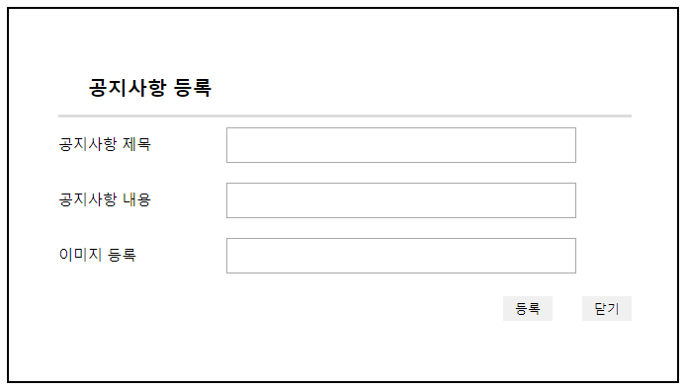
[화면 설계] 관리자 – 게시판 관리 – 공지사항 관리
화면코드
ht_admin_notice
공지사항 관리
코드 | 제목 | 작성일 | 작성자
1000005 | [공지] 4월 2일 목요일 고객센터 휴무 안내 | 2020-03-31 | admin01
 | 안녕하세요, 이용자님. e-Zone 운영팀 입니다. e-Zone의 원활한 서비스 제공을 위해 서버 점검이 진행됩니다. 일시 : 20년 1월 21일 20시 30분 ~ 21시 30분 해당 시간동안 서비스 이용이 원활하지 않을 수 있습니다. 더욱 나은 서비스 제공을 위해 최선을 다하는 e-Zone가 되겠습니다. 감사합니다.
1000004 | [공지] 네이버톡톡 1:1문의가 종료되고 사용에 더욱 편리한 방식으로 변경됩니다. | 2020-03-30 | admin02
#
6 | 제목, 내용, 이미지 등록하여 공지사항 등록 등록 – 등록하기 닫기 – 호출 된 모달창 닫기
6
수정
삭제
등록

Slide 85
[화면 설계] 관리자 - 게시판 관리 – FAQ
화면코드
ht_admin_faq
FAQ 관리
#
1 | 등록된 FAQ 목록을 테이블 형식으로 표시
2 | 글 10개 단위 페이지 네이션 구현
3 | 등록버튼 클릭시 FAQ 등록 창을 모달로 호출
코드 | 카테고리 | 제목 | 작성일 | 작성자
2000005 | 에약 | 예약을 변경 하고 싶어요. | 2020-03-31 | admin01
2000004 | 예약 | 예약 안내 알림을 받지 못했어요. | 2020-03-30 | admin02
2000003 | 예약 | 당일 예약은 불가능한가요? | 2020-03-17 | admin01
2000002 | 서비스 이용 | e-Zone 이용에 문의가 있어요. | 2020-03-01 | admin02
2000001 | 서비스 이용 | 호스트에게 질문을 하고 싶어요. | 2020-02-19 | adminX
1
2
3
등록

Slide 86
[화면 설계] 관리자 - 게시판 관리 – FAQ
화면코드
ht_admin_faq
FAQ 관리
#
4 | 제목 클릭하면 summary, detail 태그 형식으로 FAQ 내용 표시 수정 – 수정 및 삭제 기능 포함한 화면 호출 삭제 – 삭제하시겠습니까? 확인 후 삭제 처리
코드 | 카테고리 | 제목 | 작성일 | 작성자
2000005 | 예약 | [공지] 4월 2일 목요일 고객센터 휴무 안내 | 2020-03-31 | admin01
 |  | 안녕하세요, 이용자님. e-Zone 운영팀 입니다. e-Zone의 원활한 서비스 제공을 위해 서버 점검이 진행됩니다. 일시 : 20년 1월 21일 20시 30분 ~ 21시 30분 해당 시간동안 서비스 이용이 원활하지 않을 수 있습니다. 더욱 나은 서비스 제공을 위해 최선을 다하는 e-Zone가 되겠습니다. 감사합니다.
2000004 | 예약 | 예약 안내 알림을 받지 못했어요. | 2020-03-30 | admin02
4
수정
삭제
등록

Slide 87
[화면 설계] 관리자 – 게시판 관리 - FAQ
화면코드
ht_admin_faq
#
5 | FAQ 상세 내용 호출 및 제목, 내용, 이미지 수정 가능한 input text 이용 수정 – 수정 완료 버튼 삭제 – 삭제하시겠습니까? 확인 후 삭제 또는 취소 닫기 – 호출 된 모달창 닫기
공지사항 관리
FAQ
코드 | 제목 | 작성일 | 작성자
1000005 | [공지] 4월 2일 목요일 고객센터 휴무 안내 | 2020-03-31 | admin01
 | 안녕하세요, 이용자님. e-Zone 운영팀 입니다. e-Zone의 원활한 서비스 제공을 위해 서버 점검이 진행됩니다. 일시 : 20년 1월 21일 20시 30분 ~ 21시 30분 해당 시간동안 서비스 이용이 원활하지 않을 수 있습니다. 더욱 나은 서비스 제공을 위해 최선을 다하는 e-Zone가 되겠습니다. 감사합니다.
1000004 | [공지] 네이버톡톡 1:1문의가 종료되고 사용에 더욱 편리한 방식으로 변경됩니다. | 2020-03-30 | admin02
FAQ
5
FAQ
FAQ
수정
삭제
등록

Slide 88
[화면 설계] 관리자 - 게시판 관리 – FAQ
화면코드
ht_admin_faq
공지사항 관리
#
6 | 제목, 내용, 이미지 등록하여 FAQ 등록 등록 – 등록하기 닫기 – 호출 된 모달창 닫기
코드 | 제목 | 작성일 | 작성자
1000005 | [공지] 4월 2일 목요일 고객센터 휴무 안내 | 2020-03-31 | admin01
 | 안녕하세요, 이용자님. e-Zone 운영팀 입니다. e-Zone의 원활한 서비스 제공을 위해 서버 점검이 진행됩니다. 일시 : 20년 1월 21일 20시 30분 ~ 21시 30분 해당 시간동안 서비스 이용이 원활하지 않을 수 있습니다. 더욱 나은 서비스 제공을 위해 최선을 다하는 e-Zone가 되겠습니다. 감사합니다.
1000004 | [공지] 네이버톡톡 1:1문의가 종료되고 사용에 더욱 편리한 방식으로 변경됩니다. | 2020-03-30 | admin02
FAQ
FAQ
6
FAQ
수정
삭제
등록

Slide 89
[화면 설계] 관리자 - 게시판 관리 – Q&A
화면코드
ht_admin_qna
Q&A 관리
#
1 | 등록된 공지사항 목록을 테이블 형식으로 표시
2 | 글 10개 단위 페이지 네이션 구현
3
4
5
코드 | 카테고리 | 제목 | 작성일 | 작성자
3000005 | 결제 | 네이버페이 포인트로 결제했는데 현금영수증을 발급받을 수 있나요? | 2020-03-31 | admin01
3000004 | 예약 | 예약 안내 알림을 받지 못했어요. | 2020-03-30 | admin02
3000003 | 예약 | 당일 예약은 불가능한가요? | 2020-03-17 | admin01
3000002 | 서비스 이용 | e-Zone 이용에 문의가 있어요. | 2020-03-01 | admin02
3000001 | 서비스 이용 | 호스트에게 질문을 하고 싶어요. | 2020-02-19 | adminX
1
2
등록

Slide 90
[화면 설계] 관리자 - 게시판 관리 – Q&A
화면코드
ht_admin_qna
Q&A 관리
#
3 | 제목 클릭하면 summary, detail 태그 형식으로 Q&A 내용 표시 답변하기 – 답변 등록, 수정 및 삭제 기능 포함한 화면 호출 삭제 – 삭제하시겠습니까? 확인 후 삭제 처리
코드 | 카테고리 | 제목 | 작성일 | 작성자
3000005 | 결제 | 네이버페이 포인트로 결제했는데 현금영수증을 발급받을 수 있나요? | 2020-03-31 | admin01
 |  | 안녕하세요, 이용자님. e-Zone 운영팀 입니다. e-Zone의 원활한 서비스 제공을 위해 서버 점검이 진행됩니다. 일시 : 20년 1월 21일 20시 30분 ~ 21시 30분 해당 시간동안 서비스 이용이 원활하지 않을 수 있습니다. 더욱 나은 서비스 제공을 위해 최선을 다하는 e-Zone가 되겠습니다. 감사합니다.
3000004 | 예약 | 예약 안내 알림을 받지 못했어요. | 2020-03-30 | admin02
3
답변하기
삭제

Slide 91
[화면 설계] 관리자 - 게시판 관리 – Q&A
화면코드
ht_admin_qna
공지사항 관리
Q&A 답변 등록하기
#
4 | Q&A 상세 내용 호출 및 답변 등록 가능한 input text 등록 – 답변 등록 완료 닫기 – 호출 된 모달창 닫기
코드 | 제목 | 작성일 | 작성자
1000005 | [공지] 4월 2일 목요일 고객센터 휴무 안내 | 2020-03-31 | admin01
 | 안녕하세요, 이용자님. e-Zone 운영팀 입니다. e-Zone의 원활한 서비스 제공을 위해 서버 점검이 진행됩니다. 일시 : 20년 1월 21일 20시 30분 ~ 21시 30분 해당 시간동안 서비스 이용이 원활하지 않을 수 있습니다. 더욱 나은 서비스 제공을 위해 최선을 다하는 e-Zone가 되겠습니다. 감사합니다.
1000004 | [공지] 네이버톡톡 1:1문의가 종료되고 사용에 더욱 편리한 방식으로 변경됩니다. | 2020-03-30 | admin02
Q&A
4
Q&A
네이버페이 포인트로 결제했는데 현금영수증을 발급받을 수 있나요?
Q&A
네이버페이 포인트로 결제했는데 현금영수증을 발급받을 수 있나요?
수정
삭제
Q&A 답변
등록
등록

